Slide 1
Наглядно-дидактическое пособие
ЮБКА-СКАЗКА
Выполнила работу : Иванова Т.И
.Воспитатель МКДОУ- д/с «Жаворонок» р.п. Линёво

Slide 2
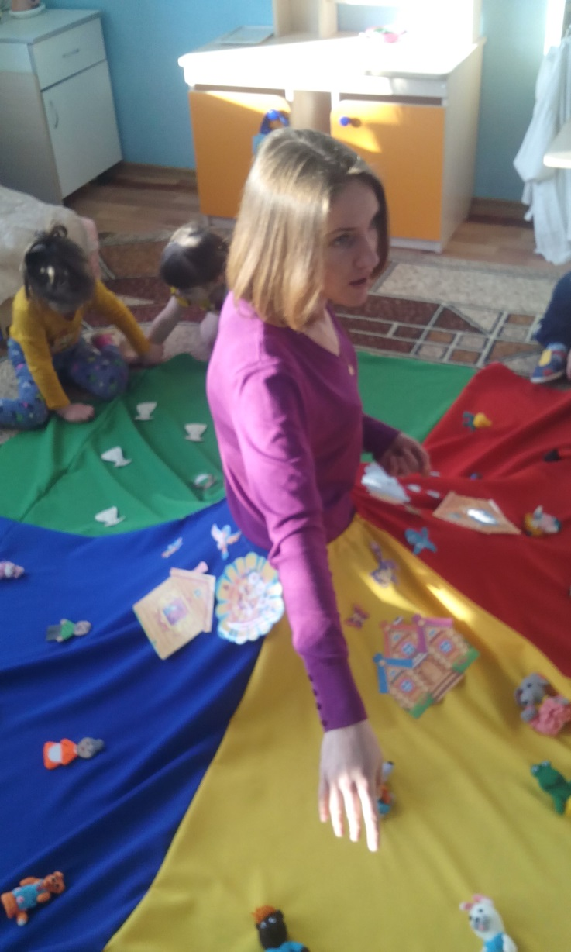
«Юбка-сказка»
Красочные иллюстрации знакомят детей с многообразием окружающего мира.
«Юбку-сказку» можно использовать для проведения индивидуальных и групповых занятий в детском саду.

Slide 3
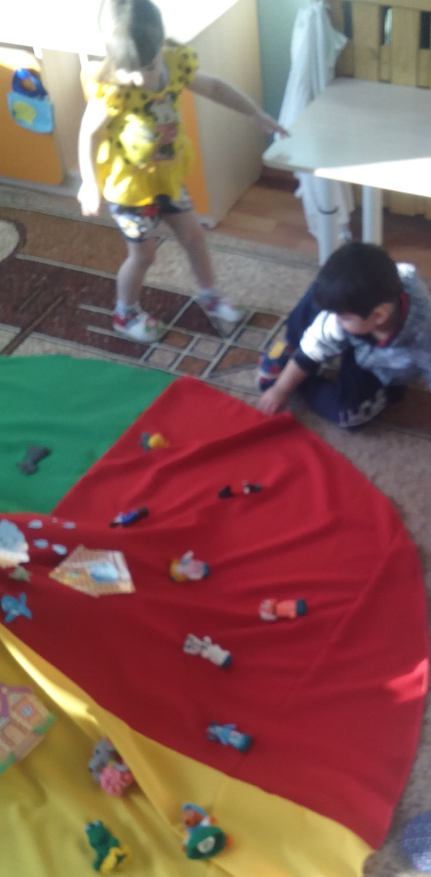
Дети любят рассматривать картинки, особенно с изображением на них известных персонажей, окружающих их предметов. Картинки способствуют формированию у детей навыков речевого общения, развитию зрительного внимания. Наибольшей популярностью среди детей пользуются герои сказок в картинках. Поэтому я решила разместить свои картинки в необычной, волшебной юбке. «Юбка-сказка» способствует развитию тактильного ощущения, эмоционального восприятия, зрительной памяти. Я использую свое пособие для рассказывания сказки, зачитывания по просьбе ребенка понравившегося отрывка из сказки, пересказывания сюжета и драматизации.

Slide 4
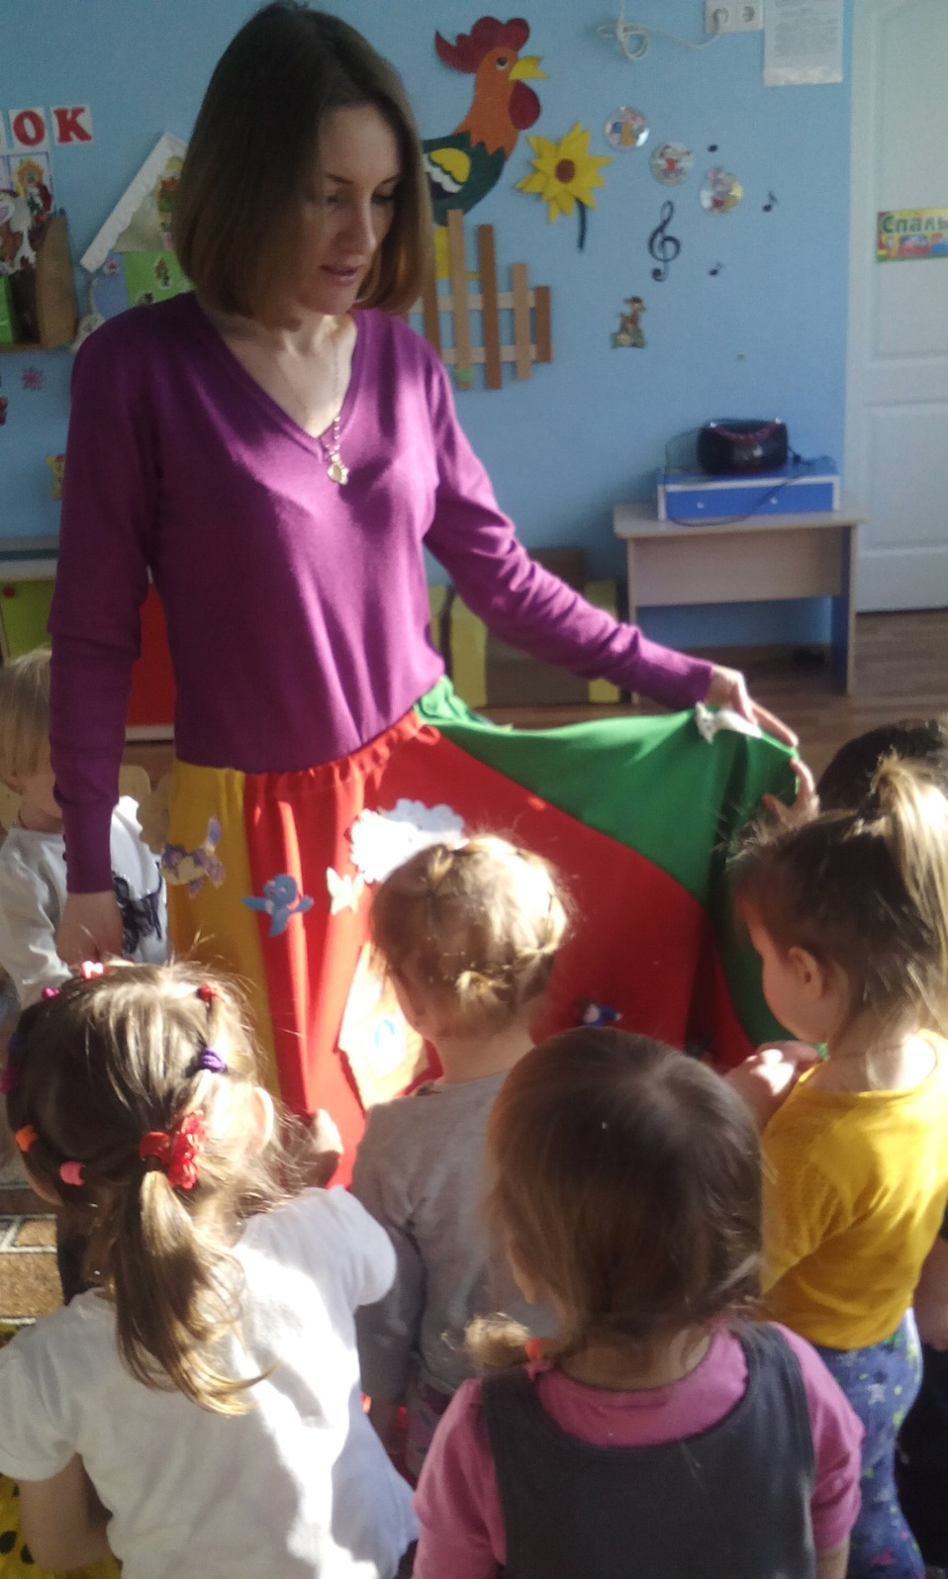
«Юбка-сказка» сшита из четырех клиньев, которые символизируют времена года:
На синем фоне - сказки, которые относятся к зимнему времени года, сказка «Заюшкина избушка».
На желтом фоне - сказки осени, сказка «Кот, Петух и Лиса».
Весна-красна - на красном фоне, сказка «Репка».
Зеленый цвет символизирует лето, сказка «Колобок»,

Slide 5
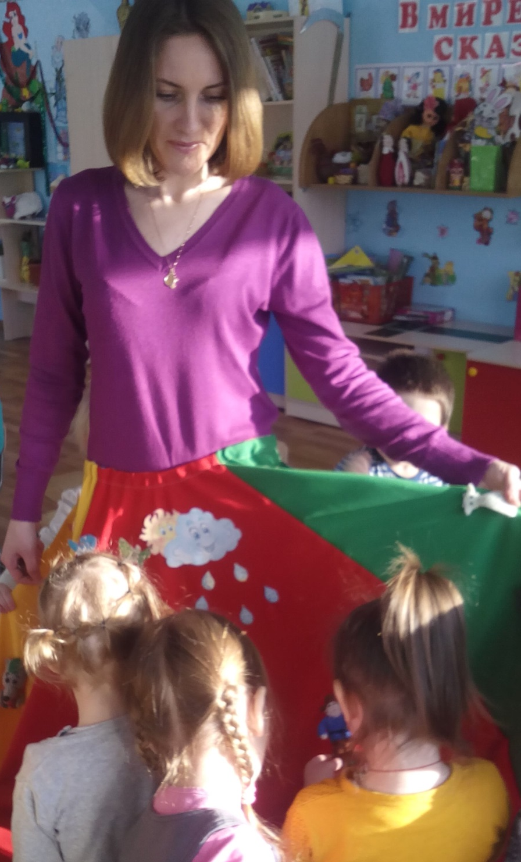
Для каждого ребенка сказка – это не просто фантазия писателя, а особая реальность в мире чувств.
При прослушивании сказки дети глубоко сопереживают персонажам. У них пробуждается импульс к оказанию помощи нуждающимся, к их защите.

Slide 6
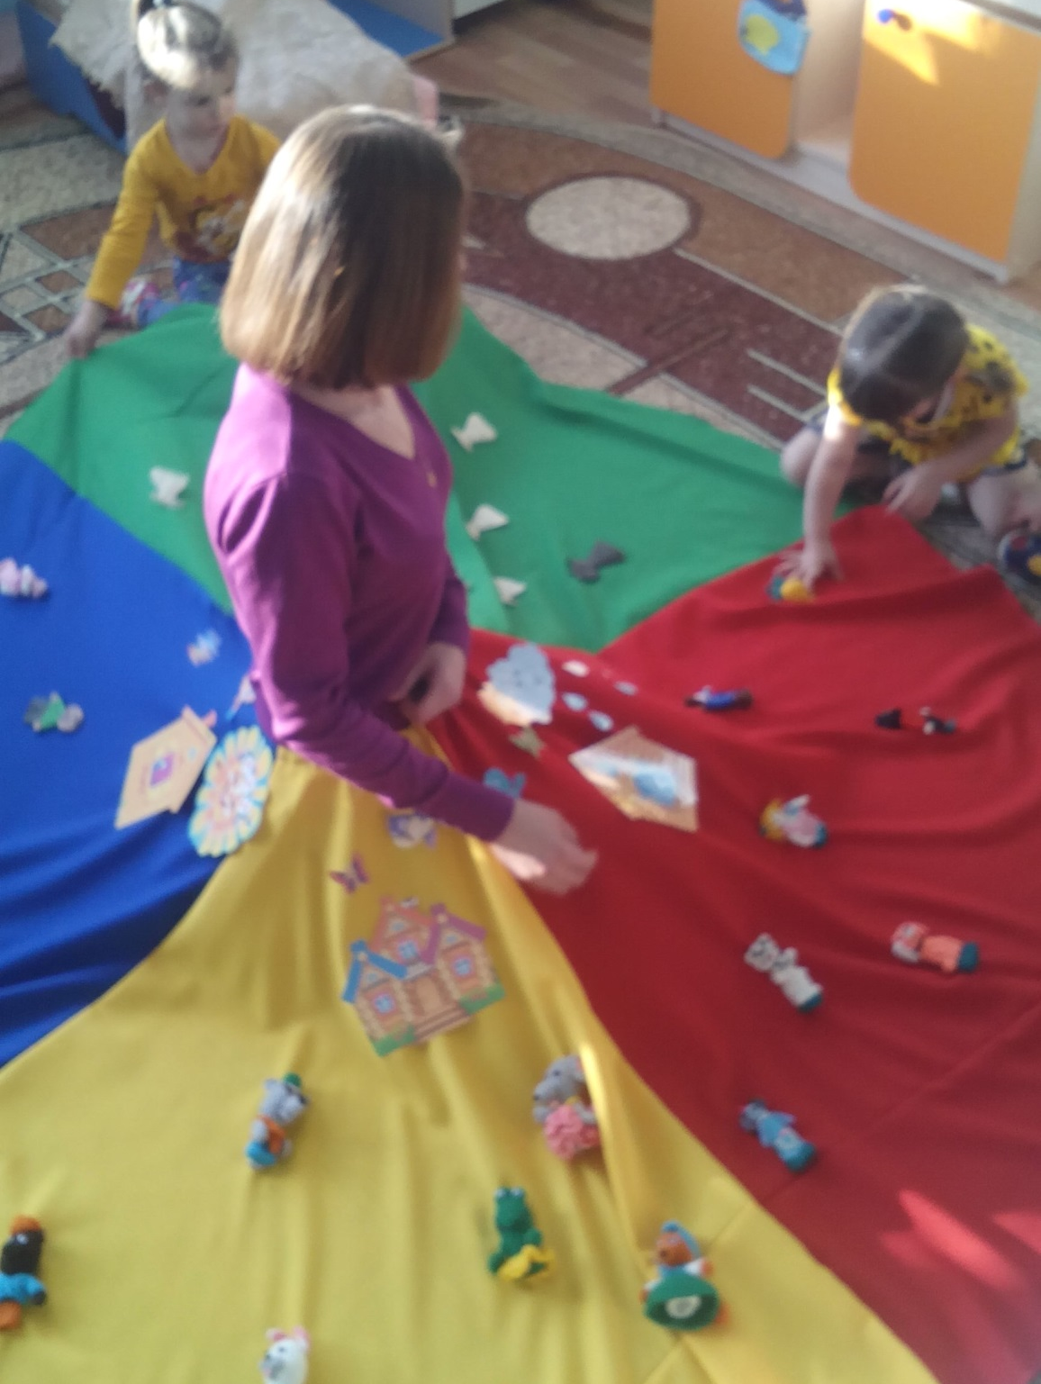
Для дошкольника восприятие сказки является его специфической деятельностью, выражающейся в игровой форме. Это позволяет ему свободно фантазировать, мечтать.

Slide 7
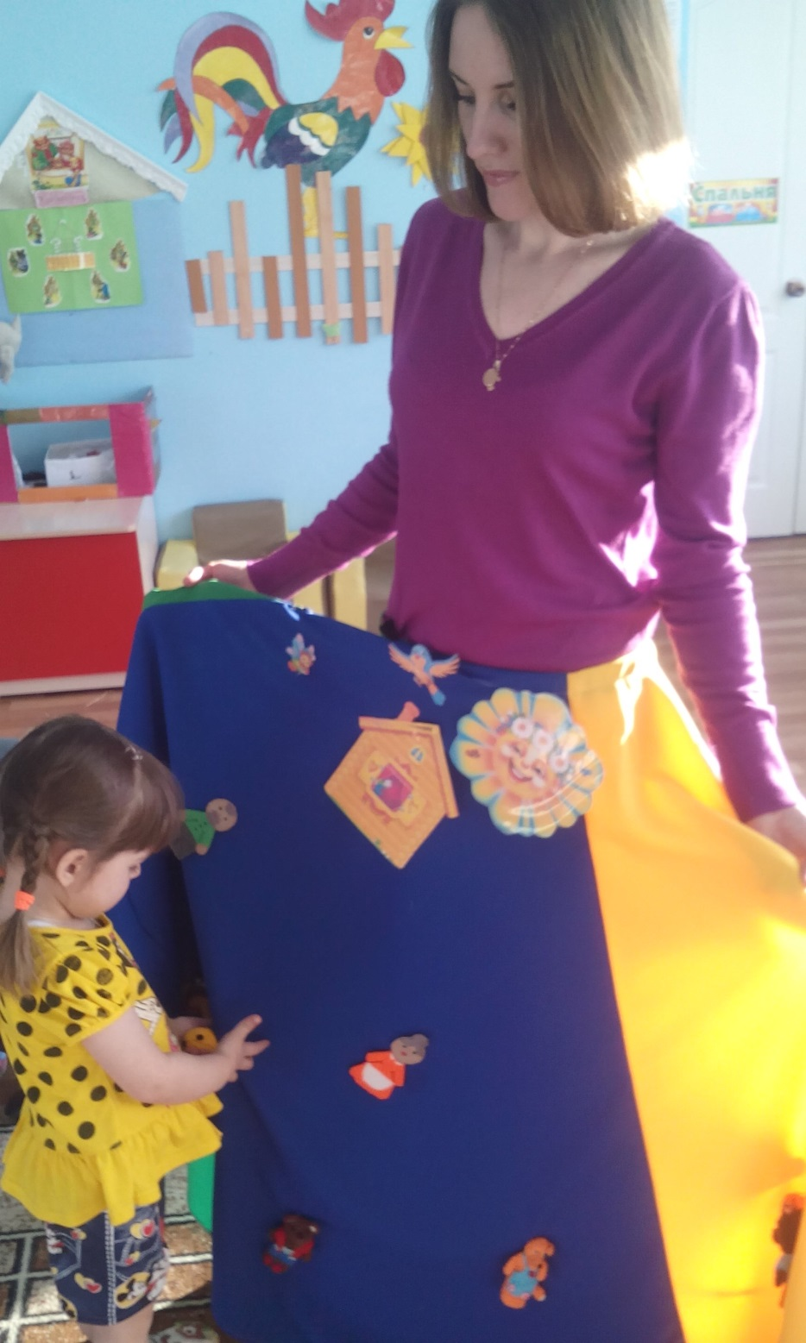
«Юбку-сказку» можно использовать как развлечение, проводимое во второй половине дня, для закрепления у детей знаний о различных сказках.
Яркие иллюстрации позволяют снять тревожность и агрессию, развить эмоциональность и общительность.
Надеюсь, что «Юбка-сказка» принесет детям радость общения с героями сказок и между собой, а взрослым – радость общения с детьми.

